Slide 1
Kan een werelddeel krimpen?
Hoofdstuk 4 – les 2

Slide 2
Weet je nog?
Dat een werelddeel kan krimpen (figuurlijk) door afname van de reistijd door:
Betere verbindingen en voorzieningen
Samenwerken in de EU
Ontwikkeling van de techniek
Dat er in een gebied met veel verbindingen veel werk is
Dat er hierdoor veel voorzieningen zijn en
Dat er hierdoor veel welvaart in dat gebied is
Dat er veel verschillen zijn tussen West- en Oost-Europa
Oost-Europese landen zijn nog redelijk arm
Er zijn geen goede verbindingen. Hierdoor weinig werk en welvaart

Slide 3
Doelen van les 2
Je weet welke verschillen in reistijd er ongeveer zijn tussen de verschillende vervoersmiddelen
Je kunt een route uitstippelen en een schatting maken van de reistijd aan de hand van een kaart met schaalverdeling
Je kunt de plaatsnamen uit de topografielijst terugvinden op een kaart

Slide 4
Verandering door EU
Als landen toetreden tot de EU biedt da mogelijkheden voor deze landen.
Ze profiteren onder andere van de hoge welvaart van andere landen.
Hierdoor kunnen er betere verbindingen ontstaan in landen waar dat eerst niet het geval was.
Daardoor kan er meer werk komen en zal de welvaart in dat land ook toenemen.

Slide 5
Reizen binnen de EU
Er zijn veel mogelijkheden
Je moet bedenken wat de beste manier is om je te verplaatsen:
De snelste manier?
De goedkoopste manier?
De makkelijkste manier?

Slide 6
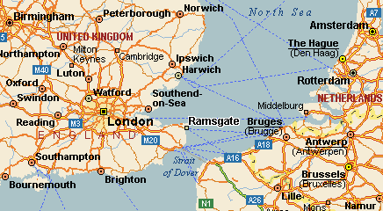
Van Nederland → Engeland

